Slide 2
목차
01. 프로젝트 개요
02. 프로젝트 팀 구성 및 역할
03. 프로젝트 수행 절차 및 방법
04. 프로젝트 수행 결과
05. 자체 평가 의견

Slide 3

01. 프로젝트 개요
1. 프로젝트 주제 및 기획 의도
최근 대중교통 이용 행태가 변화함에 따라, 자치구별 교통 수요를 세밀하게 파악하는 것이 공공기관의 정책 수립 및 행정 서비스 제공에 있어 점점 더 중요해지고 있습니다. 특히 서울시와 같이 도시 밀도가 높고 자치구 간 이동이 활발한 지역에서는, 버스 및 지하철 이용 패턴을 정량적으로 분석함으로써 교통 혼잡 완화, 대중교통 인프라 개선, 그리고 지역 맞춤형 정책 설계에 필요한 기초 자료를 제공할 수 있습니다.
본 프로젝트는 서울시의 2020년부터 2024년까지의 생활인구, 버스·지하철 이용량, 날씨 데이터를 통합 분석하여, 자치구별 대중교통 이용 특성을 도출하고 이를 공공기관의 다양한 정책 활용에 기여하고자 기획되었습니다.
궁극적으로 본 분석 결과는 행정 계획, 도시 교통 정책, 복지시설 분포 조정 등 다양한 공공서비스 분야에서의 데이터 기반 의사결정을 지원할 수 있을 것입니다.

Slide 4
01. 프로젝트 개요
2. 프로젝트 구조
404ERROR/
├── app/
│ ├── auth/ # 인증 관련 기능
│ │ └── routes.py # 로그인/회원가입 라우팅
│
│ ├── data/ # 데이터 관련 모듈
│ │ ├── result_data/ # 분석용 CSV 데이터와 코드
│ │ │ ├── dataToDB.py # DB 저장용 변환 스크립트
│ │ │ ├── JSC_analyze.ipynb # JSC 분석 노트북
│ │ │ ├── JSC_train.csv # JSC 열차 데이터
│ │ │ ├── LHK_bus.csv # LHK 버스 데이터
│ │ │ ├── merged_data.csv # 병합된 최종 데이터
│ │ │ ├── SHS_population.csv # SHS 인구 데이터
│ │ │ ├── SHS_weather.csv # SHS 날씨 데이터
│
│ │ ├── SQL_query/ # SQL 쿼리 모음
│ │ ├── mysql_grant.sql
│ │ ├── query_test.sql
│ │ ├── table_create.sql
│ │ └── table_select.sql
│
│ ├── analysis.py # 데이터 분석 메인 스크립트
│ ├── result.csv # 분석 결과 파일
│ ├── analysis.py # 데이터 분석 메인 스크립트
│ ├── result.csv # 분석 결과 파일
│
│ ├── main/ # 주요 기능과 사용자별 라우트
│ │ ├── commons/
│ │ │ └── common_routes.py # 공통 라우팅
│ │ ├── JSC/
│ │ │ ├── __pycache__/
│ │ │ ├── JSC_analyze_logic.py # JSC 전용 분석 로직
│ │ │ ├── JSC_routes.py # JSC 라우트
│
│ │ ├── LHK/
│ │ │ ├── LHK_routes.py # LHK 라우트
│
│ │ ├── SHS/
│ │ │ └── SHS_routes.py # SHS 라우트
│
│ │ └── templates/
│ │ ├── common/
│ │ │ └── base.html # 공통 베이스 템플릿
│ │ └── main.html # 메인 템플릿
│ │ ├── JSC/
│ │ │ ├── dashboard.html
│ │ │ └── district.html
│ │ ├── LHK/
│ │ │ ├── auth_base.html
│ │ │ ├── find_account.html
│ │ │ ├── login.html
│ │ │ ├── profile_edit.html
│ │ │ ├── register.html
│ │ │ ├── signup.html
│ │ │ └── weather.html
│ │ ├── SHS/
│ │ │ ├── chat.html
│ │ │ ├── compare.html
│ │ │ ├── support.html
│ │ │ ├── chart.html
│ │ │ ├── explorer.html
│ │ │ ├── outlier.html
│ │ │ ├── profile_edit.html
│ │ │ └── support.html
│ │ ├── __init__.py
│ │ ├── blueprint.py
│ │ └── routes.py
│ ├── .gitattributes
│ └── .gitignore

Slide 5
01. 프로젝트 개요
2. 프로젝트 구조
404ERROR/
├── app/
│ ├── auth/ # 인증 관련 기능
│ │ └── routes.py # 로그인/회원가입 라우팅
│
│ ├── data/ # 데이터 관련 모듈
│ │ ├── result_data/ # 분석용 CSV 데이터와 코드
│ │ │ ├── dataToDB.py # DB 저장용 변환 스크립트
│ │ │ ├── JSC_analyze.ipynb # JSC 분석 노트북
│ │ │ ├── JSC_train.csv # JSC 열차 데이터
│ │ │ ├── LHK_bus.csv # LHK 버스 데이터
│ │ │ ├── merged_data.csv # 병합된 최종 데이터
│ │ │ ├── SHS_population.csv # SHS 인구 데이터
│ │ │ ├── SHS_weather.csv # SHS 날씨 데이터
│
│ │ ├── SQL_query/ # SQL 쿼리 모음
│ │ ├── mysql_grant.sql
│ │ ├── query_test.sql
│ │ ├── table_create.sql
│ │ └── table_select.sql
│
│ ├── analysis.py # 데이터 분석 메인 스크립트
│ ├── result.csv # 분석 결과 파일
│ ├── analysis.py # 데이터 분석 메인 스크립트
│ ├── result.csv # 분석 결과 파일
│
│ ├── main/ # 주요 기능과 사용자별 라우트
│ │ ├── commons/
│ │ │ └── common_routes.py # 공통 라우팅
│ │ ├── JSC/
│ │ │ ├── __pycache__/
│ │ │ ├── JSC_analyze_logic.py # JSC 전용 분석 로직
│ │ │ ├── JSC_routes.py # JSC 라우트
│
│ │ ├── LHK/
│ │ │ ├── LHK_routes.py # LHK 라우트
│
│ │ ├── SHS/
│ │ │ └── SHS_routes.py # SHS 라우트
│
│ │ └── templates/
│ │ ├── common/
│ │ │ └── base.html # 공통 베이스 템플릿
│ │ └── main.html # 메인 템플릿
│ │ ├── JSC/
│ │ │ ├── dashboard.html
│ │ │ └── district.html
│ │ ├── LHK/
│ │ │ ├── auth_base.html
│ │ │ ├── find_account.html
│ │ │ ├── login.html
│ │ │ ├── profile_edit.html
│ │ │ ├── register.html
│ │ │ ├── signup.html
│ │ │ └── weather.html
│ │ ├── SHS/
│ │ │ ├── chat.html
│ │ │ ├── compare.html
│ │ │ ├── support.html
│ │ │ ├── chart.html
│ │ │ ├── explorer.html
│ │ │ ├── outlier.html
│ │ │ ├── profile_edit.html
│ │ │ └── support.html
│ │ ├── __init__.py
│ │ ├── blueprint.py
│ │ └── routes.py
│ ├── .gitattributes
│ └── .gitignore

Slide 6

01. 프로젝트 개요
3. 활용 장비
개발 언어 및 프레임 워크 ▶ Python: 데이터 수집 및 분석, 웹 개발 ▶ Flask: 백엔드 웹 프레임 워크
프론트 엔드 ▶ HTML, CSS, JavaScript ▶ Jinja2: 템플릿 엔진 사용
협업 및 버전 관리 ▶ GitHub: 협업 및 코드 버전 관리
작업 환경 ▶ 개발 환경: VS Code, Jupyter Notebook ▶ 데이터 분석 도구: Pandas, Matplotlib, Seaborn 등

Slide 7
02. 프로젝트 팀 구성 및 역할
팀원 | 역할 | 담당 업무
소형섭 | 팀장 | ▶ 날씨 및 인구 데이터 수집 및 전처리 ▶ MySQL을 활용한 DB 작업 ▶ 웹 페이지 구본 구조 제작 ▶ 코로나 19 전후 교통 및 유동 인규 변화 분석 및 시각화
정상철 | 팀원 | ▶ 지하철 데이터 수집 및 전처리 ▶ 자치구별 인구분포에 따른 대중교통 이용량 분석 및 시각화 ▶ 웹 페이지 대시보드 제작
이훈기 | 팀원 | ▶ 버스 데이터 수집 및 전처리 ▶ 날씨와 대중교통 이용량의 상관관계 분석 및 시각화 ▶ 웹 로그인 및 회원가입 제작

Slide 8
03. 프로젝트 수행 절차 및 방법
구분 | 기간 | 활동 | 비고
사전 기획 | 4/8 | 프로젝트 기획 및 주제 선정 수집할 데이터 분배 | 아이디어 선정(날씨, 대중교통, 인구 간의 상관관계 분석)
데이터 수집 | 4/9 ~ 4/10 | 필요한 외부데이터 수집(날씨, 버스/지하철 이용량, 인구) | 공공데이터포탈, 열린서울광장 등 이용
데이터 전처리 | 4/11 ~ 4/14 | 수집한 데이터 중 필요한 정보만 정제 및 분석
DB 저장 | 4/15 | Database에 전처리가 끝난 데이터 저장 | DB사용
Webpage 개발 | 4/16 ~ 4/22 | DB에 저장된 데이터를 바탕으로 분석한 내용을 웹페이지로 구현 | 로그인 기능, 그래프 출력 기능
총 개발기간 | 4/8 ~ 4/22 (총 15일) | - | -

Slide 9
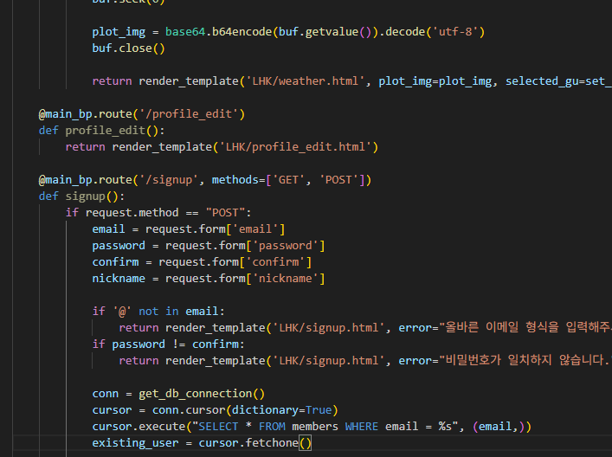
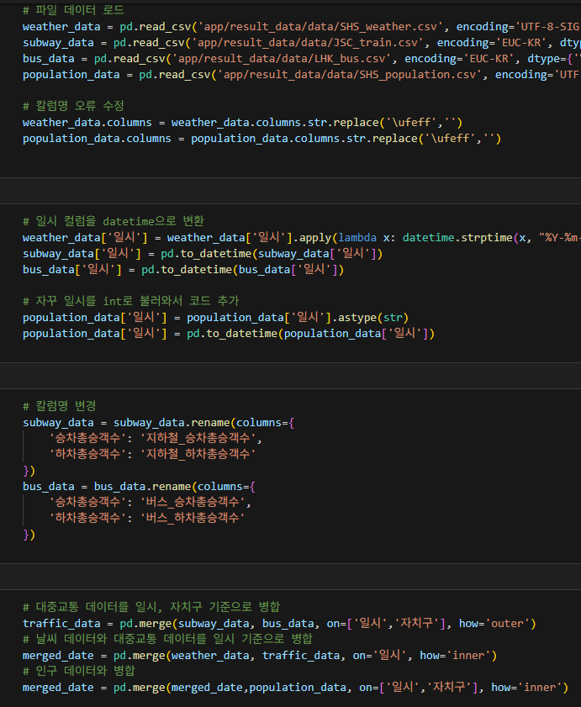
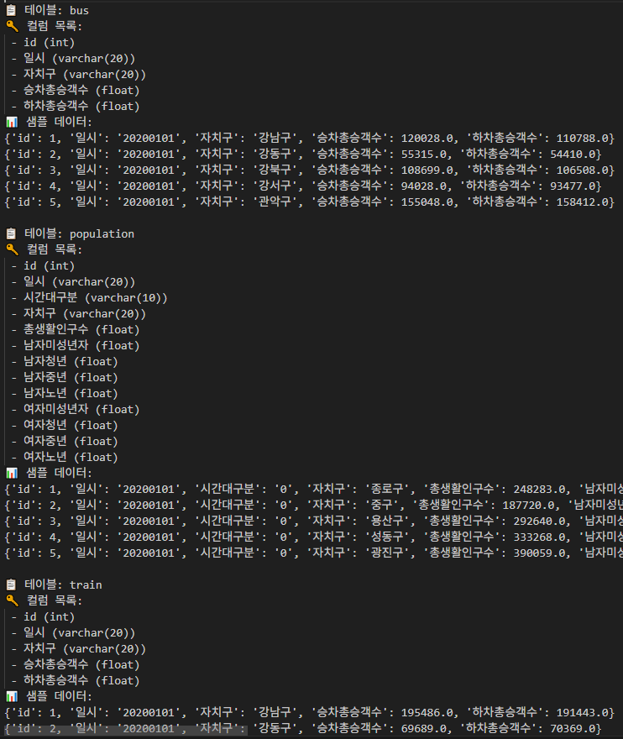
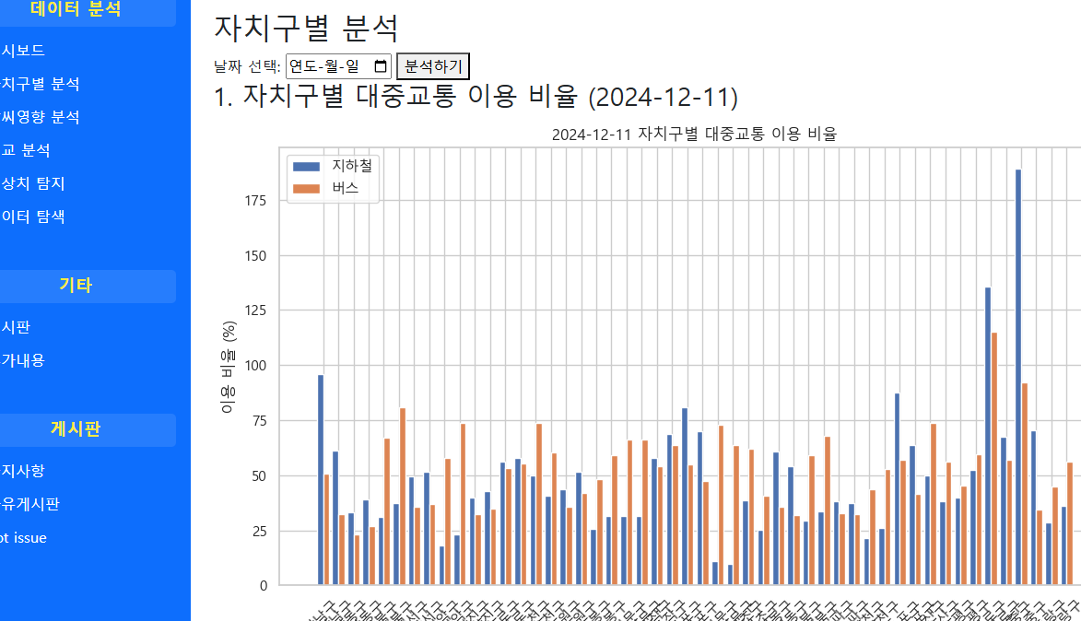

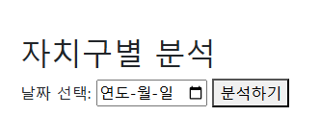
04. 프로젝트 수행 결과
1. 시스템 동작 구조도
데이터 수집 및 전처리
MySQL 데이터 저장
Flask Server 코드 실행
사용자 웹 접속
조건 입력 및 데이터 조회
조회 결과 웹에 표시

Slide 10
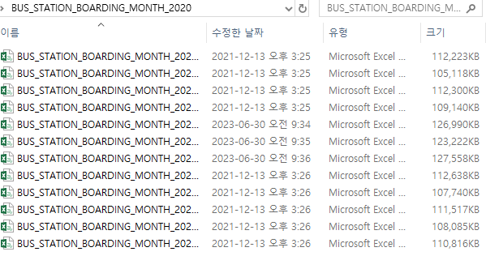
04. 프로젝트 수행 결과
2. 자료 수집 및 전처리
총 데이터 수: 약 1억건, 10GB 규모
전처리 주요 작업 ▶ 연도별 분리된 데이터를 통합 ▶ 불필요한 컬럼 제거 ▶ 서울 자치구 기준으로 필터링 및 분류

Slide 11
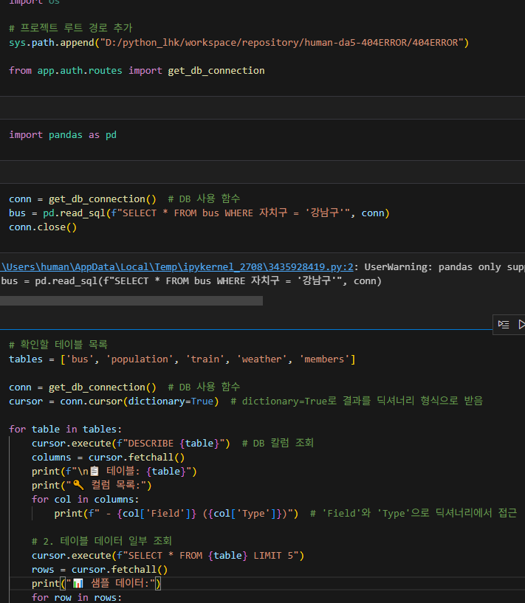
04. 프로젝트 수행 결과
3. 데이터 저장 (MySQL 활용)
MySQL: 전처리된 데이터 저장 및 관리

Slide 12
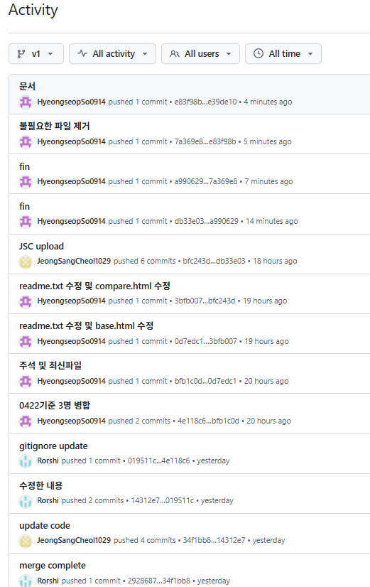
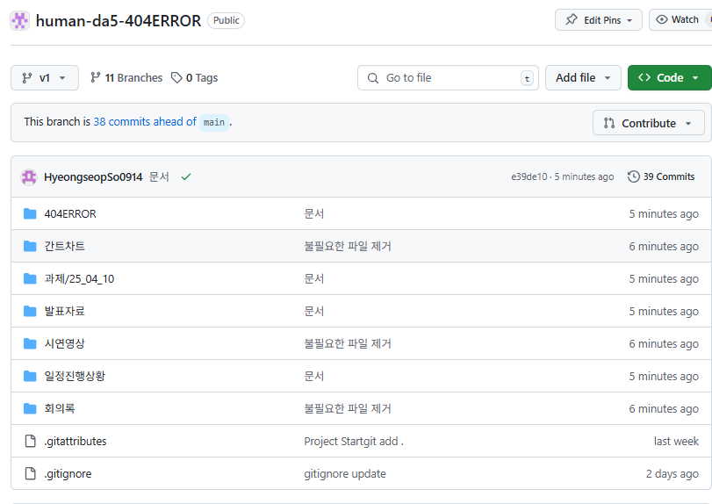
04. 프로젝트 수행 결과
3-1. 데이터 저장 (Git 활용)
Git : 협업 툴 및 프로젝트 관리

Slide 13
04. 프로젝트 수행 결과
4. 데이터 분석
1) 날씨와 대중교통 이용량의 상관관계 분석
분석 목적 > 날씨(특히 강수 여부)가 버스 및 지하철 이용량에 미치는 영향을 분석
연구 가설 > 날씨가 나쁘면 외출이 줄어들고, 이에 따라 대중교통 이용량도 감소할 것
분석 방법 > 버스/지하철 승하차량 + 강수 데이터 결합 > 자치구별로 비 오는 날과 맑은 날 이용량 비교 > T-검정을 활용하여 통계적 유의성 검토
분석 결과 > 비 오는 날 이용량 감소가 유의미한 자치구 존재 예시) 종로구 – 비 오는 날 버스 이용량 감소, 지하철은 변화 없음 > 대다수의 자치구에서는 유의미한 변화 없음 예시) 강남구 – 비 여부와 무관하게 이용량 변화 없음
결론 및 활용 방안 > 서울 대중교통은 기후 변화에 대해 상대적으로 안정적인 이동 수단 > 자치구별 날씨 민감도 기반 탄력적 교통 운영 정책 수립에 이용 가능

Slide 14
04. 프로젝트 수행 결과
4. 데이터 분석
2) 코로나19 전후 교통 및 유동인구 변화 분석
분석 목적 > 코로나시기별(전개기, 절정기, 종식기)로 버스, 인구, 날씨, 지하철의 이용량의 변화 분석
연구 가설 > 코로나 시기별 유의미한 버스, 인구, 지하철이용량의 변화가 있고 날씨도 영향을 끼칠 것이다
분석 방법
> ANOVA, ANCOVA 집단간 평균 차이 비교
> Tukey HSD 사후 분석으로 어떤 시기간 차이가 유의미한지 구체적으로 확인 > 코로나 시기별 지하철 이용량 평균에 차이가 있는가? → 그룹: 전개기/ 절정기/ 종식기/ 이후
> p-value가 작으면 → 적어도 한 그룹의 평균은 유의하게 다름
분석 결과 > 지하철, 버스, 생활인구, 평균기온 Tukey 결과
예시) 지하철, 버스, 생활인구 는 유의미한 차이 존재, but 평균기온은 상과넚음 > 시각적 해석
예시) 지하철, 버스 모두 절정기 이용량이 눈에띄게 낮음, 종식기/이후 엔 다시 상승
강수량은 절정기와 종식기에 분산이 큼 ( 특이치 존재), 코로나 이후 기온이 오름
결론 및 활용 방안 > 사회적 거리두기와 대중교통 이용량의 관계 입증 (감염병 예측모델, 버스 혼잡도…)
> 생활인구 변화 추이 → 상권 활력 예측에 사용 가능
> 특히 절정기 vs 이후의 변화는 소비/이동 흐름 분석에 도움
Notes:
anova ( 데이터셋 약 5년치 1800개 )
✅ 1. ANOVA 시각화 및 유의성 검정 결과
변수 p-value 유의성 해석 요약
지하철 이용량 3.19e-199 ✅ 유의 시기별 차이 매우 큼
버스 이용량 8.40e-301 ✅ 유의 시기별 차이 매우 큼
총생활인구수 3.75e-20 ✅ 유의 시기별 인구 차이 존재
평균기온 7.67e-4 ✅ 유의 시기별 기온 차이 있음
일강수량 3.00e-3 ✅ 유의 시기별 강수 차이 있음
요약: 모든 변수에서 시기별 유의미한 차이가 발견되어, 코로나 시기의 변화가 실제 생활 및 환경 데이터에 영향을 주었음을 확인할 수 있습니다.
✅ 2. Tukey HSD 사후 분석 요약
Tukey 분석은 어떤 시기 간 차이가 유의미한지를 구체적으로 확인합니다.
🚇 지하철 Tukey 결과
절정기 vs 전개기, 이후 등 모두 유의미한 차이.
→ 코로나 절정기에 지하철 이용량이 유의하게 감소.
🚌 버스 Tukey 결과
절정기와 종식기/이후 사이의 유의미한 차이 존재.
→ 종식기부터 회복세가 있는 것으로 해석 가능.
👥 생활인구 Tukey 결과
대부분 유의미함.
단, 절정기 vs 종식기, 전개기 vs 이후 등은 차이가 없음.
→ 코로나 초기에 감소, 이후 비슷하게 유지.
🌡️ 평균기온 Tukey 결과
대부분 유의미하지 않음.
→ 기온은 코로나 시기와 큰 관계 없음.
✅ 3. 시각적 해석 (그래프)
🟦 이용량 분포 Boxplot
지하철·버스 모두 절정기 이용량이 눈에 띄게 낮음.
종식기/이후에는 다시 상승하는 경향 보임.
🟨 평균 기온, 강수량
기온: 코로나 이후 기온이 소폭 상승.
강수량: 절정기와 종식기에 분산이 큼 (특이치 존재).
⚠️ 4. 모델의 한계
항목 한계점
기온/강수량 변수 해석 기후 변화의 자연스러운 계절성 때문인지, 코로나 영향인지 단정하기 어려움
코로나 시기 정의 기간 분류(전개기, 절정기 등)가 주관적일 수 있음
이용량 외적인 영향 요인 정부정책, 사회적 거리두기 단계, 민감도 등 정량화되지 않은 요소가 많음
상관관계 vs 인과관계 단순 통계 기반이므로 인과관계 판단은 불가
데이터 스케일 및 이상치 일부 이상값(outlier) 존재 → 시각적으로 왜곡 가능
📌 결론 요약
코로나 시기에 따라 교통 이용량, 인구수는 유의미한 변화가 있었고, 이는 사회적 거리두기 정책, 대중교통 기피현상 등과 연관이 있음.
날씨 요인(기온, 강수) 역시 통계적으로 차이는 있지만, 직접적인 영향보다는 계절성 요인의 영향이 더 큼.
Tukey 분석을 통해 어떤 시기 간 변화가 실질적으로 큰지를 확인 가능.
전체 분석은 의미 있는 통계 결과를 제공하지만, 정책적 판단에는 한계가 있으므로 보조지표로 활용하는 것이 바람직합니다.
분석조건 : 버스
공변량 : 지하철
C(코로나시기) 코로나 시기의 그룹 간 차이가 유의미합니다. (p < 0.001)
승차총승객수_지하철 지하철 승객 수가 버스 승객 수에 강한 영향을 줌을 보여줍니다 (p < 0.001)
Residual 설명되지 않은 오차 (모델의 한계)
코로나 시기에 따라 버스 승객 수는 통계적으로 유의미하게 달라지며,
동시에 지하철 이용량도 버스 승객 수에 큰 영향을 준다는 것이 입증된 결과입니다.
F 값이 매우 큼 → 예측력이 높은 모델
p-value가 0.0 → 귀무가설(“차이 없음”)을 기각하고 대립가설 채택 (“차이 있음”)
Residual sum_sq 3.77 × 10¹⁵
Total sum_sq 약 5.98 × 10¹⁵ (추정)
설명된 비율 (R² 유사 추정) 약 36.9%
즉, 이 모델이 전체 변화량 중 36.9% 정도만 설명하고,
나머지 63.1%는 설명하지 못하고 있다는 뜻이에요.
🔎 원인 예시:
다른 변수들 미포함 (날씨, 인구, 요일, 요금 등)
이상치 데이터 존재
선형 회귀라는 한계 (비선형 관계는 반영 못함).3ANCOVA는 다음과 같은 전제 조건을 가정해요:
가정 의미
등분산성 각 그룹의 오차 분포가 동일
정규성 오차가 정규분포를 따른다고 가정
선형성 관계가 직선으로 나타나야 함
🔍 하지만 현실 데이터는 꼭 직선 형태로 움직이지 않을 수도 있어서,
복잡한 구조를 단순 선형 모델로는 충분히 설명 못할 수 있어요.
ANCOVA는 다음과 같은 전제 조건을 가정해요:
🧩 2. 선형성 가정에 의존
가정 의미
등분산성 각 그룹의 오차 분포가 동일
정규성 오차가 정규분포를 따른다고 가정
선형성 관계가 직선으로 나타나야 함
🔍 하지만 현실 데이터는 꼭 직선 형태로 움직이지 않을 수도 있어서,
복잡한 구조를 단순 선형 모델로는 충분히 설명 못할 수 있어요.
✅ 요약: 이 모델의 한계는...
한계점 설명
잔차(Residual)가 크다 아직 설명 못한 요인이 많다
선형성에 의존 복잡한 관계를 단순화한다
공변량 간 다중공선성 위험 해석 어려움 or 부정확 가능
외부 변수 미포함 날씨, 요일, 정책 등의 영향 빠져 있음
1. 결론 요약
🚇 대중교통 이용량 변화
지하철, 버스 모두 코로나 절정기에 크게 감소, 이후 점진적 회복
버스는 지하철 이용량에 영향을 받음 → 지하철 기피 시, 버스 대체 수단 가능성 있음
ANCOVA 결과로 지하철이 공변량으로서 버스에 유의미한 영향을 미침 (p < 0.001)
👥 생활 인구
절정기 이전보다 감소 후 종식기까지 회복 → 활동량 변화 명확히 드러남
Tukey 결과로 각 시기 간 인구 차이도 유의미함
🌡️ 날씨 변수
평균기온과 강수량의 시기별 차이는 있음
그러나 기온은 직접적인 영향보다 계절성 변화의 영향이 큼 (Tukey HSD에서 유의미하지 않음)
📌 모델 설명력
ANCOVA 모델은 약 36.9%만 설명 (R² 근사치)
잔차(Residual)가 매우 큼 → 설명되지 않는 요인이 존재
정규성, 선형성 가정에 의존 → 현실 데이터에서 제약

Slide 15
04. 프로젝트 수행 결과
4. 데이터 분석
3) 자치구별 인구분포에 따른 대중교통 이용량 분석
분석 목적 > 각 자치구 별 인구수, 성별 분포와 대중교통(버스, 지하철)과 상관관계 분석
분석 방법 > 버스/지하철 승하차량 + 인구 데이터(생활 인구, 성별/나이 분포) > 자치구별로 인구수와 이용량 간의 상관관계 분석 > 피어슨 상관계수를 활용하여 변수간의 상관관계 수치화
분석 결과 > 자치구에 따라 버스/지하철 이용량의 차이
예시) 인구수 대비 대중교통 이용률이 낮은 구
-> 자가용 이용률이 다른 구에 비해 비교적 높을것이다
> 성별/나이에 따른 대중교통 이용량 비교 예시)청년 여성의 비율이 높으면 대중교통의 이용량이 높다
-> 출근, 대학교 통학 등
미성년자 남성의 비율이 높으면 대중교통의 이용량이 낮다
-> 미성년자는 보호자와 함께 이동
활용 방안 > 나이 및 성별, 인구수 분포에 따라 지하철 역 또는 버스 정류장 추가
-> 특정 자치구 대중교통 이용 인구 밀집 완화
> 자치구별로 인구수 대비 대중교통 이용량이 낮은 자치구 중 인구수가 많은 구에 정류장 또는 역 추가 설치
-> 자가용에 대한 의존도를 낮추어 출퇴근 시간 교통 혼잡도 완화

Slide 16
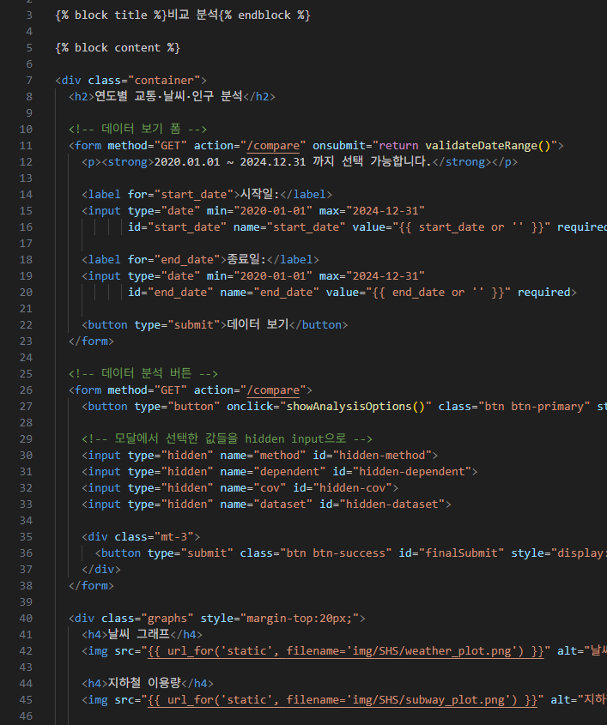
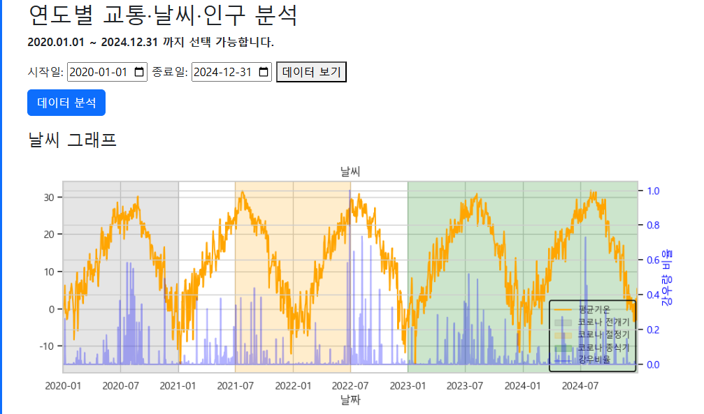
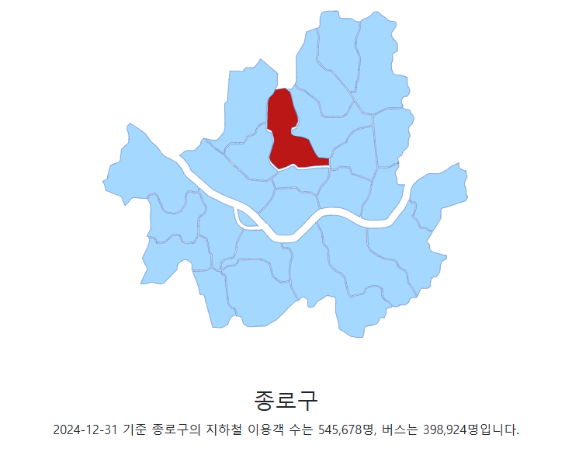
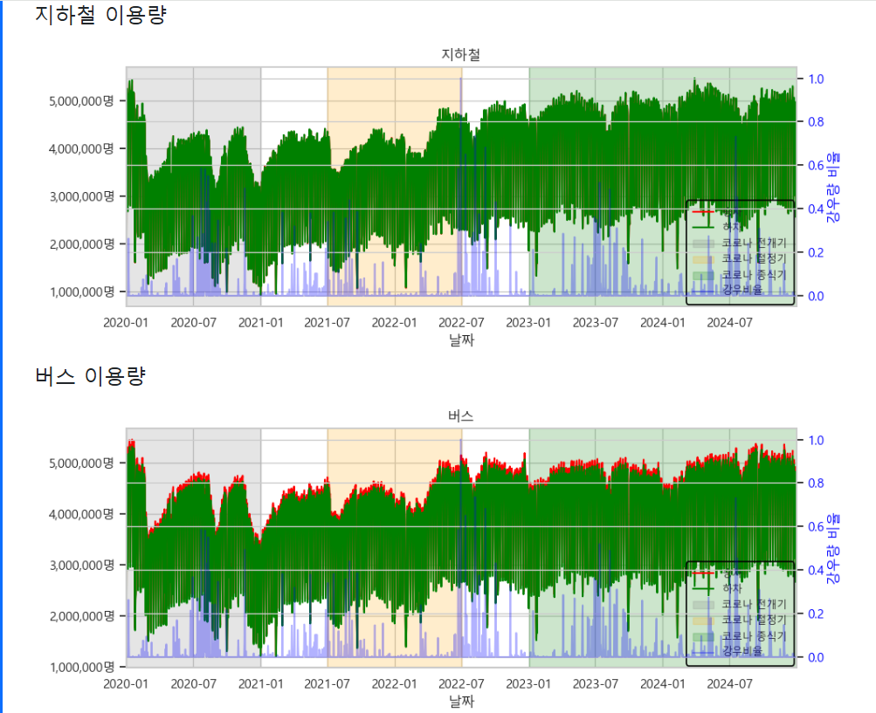
04. 프로젝트 수행 결과
5. 웹 서비스 개발
Flask(3.0.3v)를 활용한 백엔드
HTML/CSS/JavaScript, Jinja2 기반의 프론트엔드

Slide 17
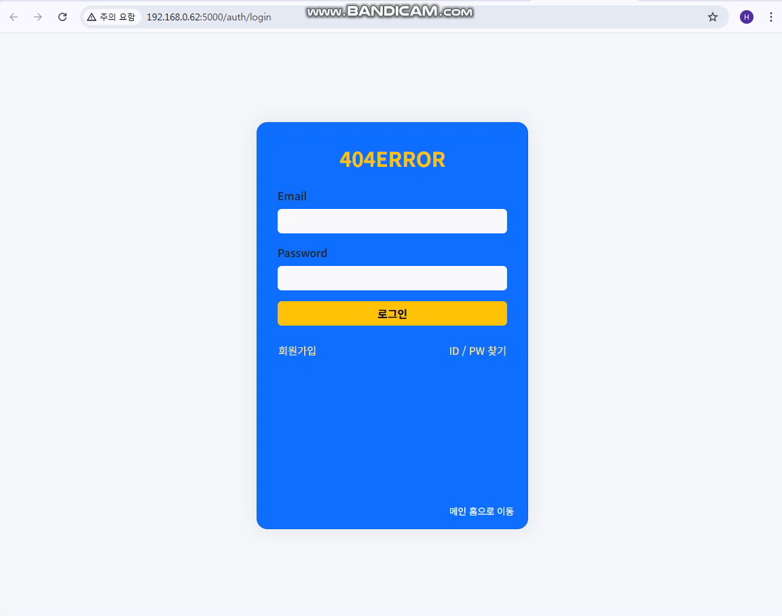
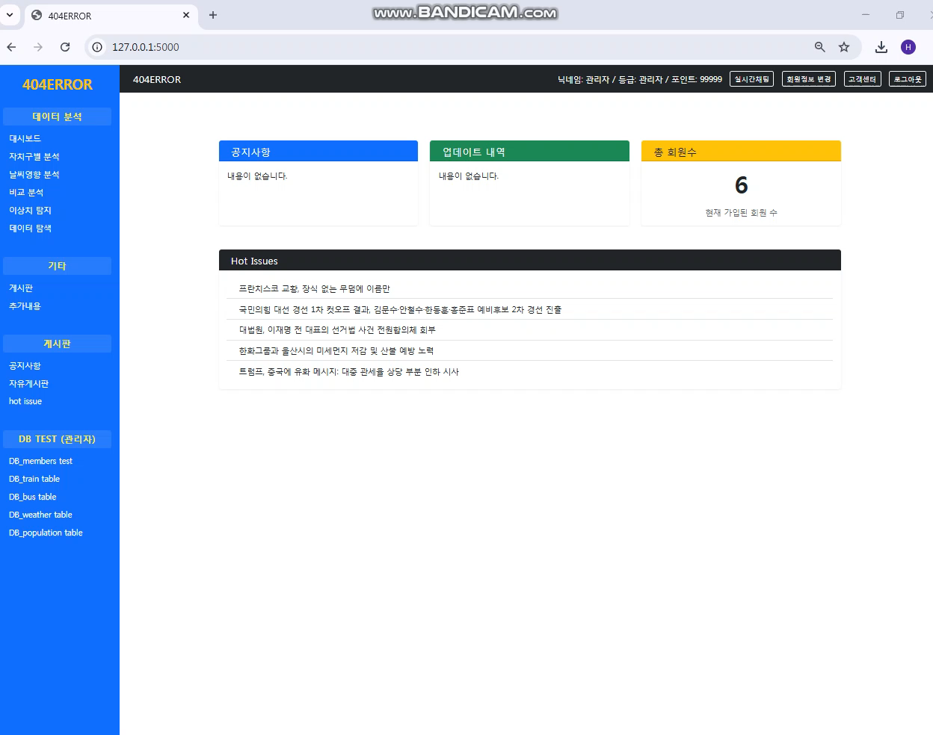
04. 프로젝트 수행 결과
6. 프로젝트 시연 동영상

Slide 18
05. 자체 평가 의견
이번 프로젝트에서는 버스, 지하철, 생활인구, 날씨 등 다양한 데이터를 수집하여 자치구별 대중교통 이용량 분석을 수행하였으며, 이를 통해 공공기관 정책 수립에 활용 가능한 기초 자료를 마련하고자 하였습니다. 그러나 다음과 같은 부족한 점도 존재하였습니다.
첫째, 수집한 데이터의 범위는 충분했지만, 시간대별 세분화된 수집 및 분석이 이루어지지 못한 점은 아쉬운 부분입니다. 대중교통 이용은 시간대에 따라 큰 변동이 있는 만큼, 보다 정밀한 분석을 위해서는 향후 시간 단위의 데이터 수집 및 분석 체계 구축이 필요하다고 판단됩니다.
둘째, 분석 결과를 바탕으로 한 예측 모델 개발까지는 진행하지 못한 점도 개선 과제로 남습니다. 향후에는 머신러닝 또는 통계 기반의 예측 모델을 도입하여, 특정 시기나 요인에 따른 수요 예측이 가능하도록 발전시킬 수 있을 것으로 기대합니다.
이러한 한계점에도 불구하고, 다양한 데이터를 수집하고 분석 기반을 마련했다는 점에서 의미 있는 출발점이 되었으며, 향후 추가적인 데이터 고도화와 기능 확장을 통해 더 나은 성과로 이어질 수 있을 것으로 기대합니다.

